Slide 1
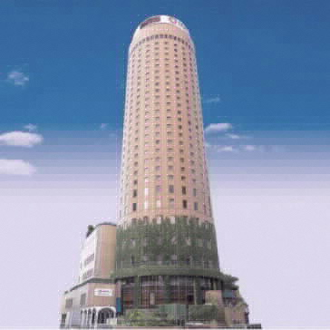
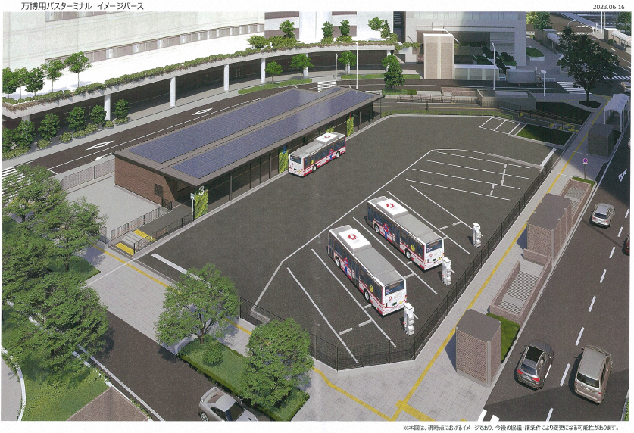
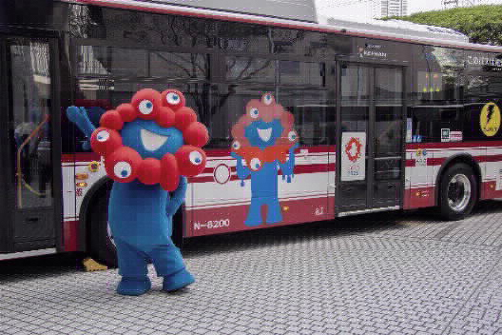
大阪・関西万博に関する仮設建築物の建築 【区域計画】
大阪・関西万博の開催に向けては、想定来場者2,820万人の安全で円滑な来場を実現しつつ、大阪・関西圏の社会経済活動を支える人流・物流への影響を最小化することが大きな課題であり、会場アクセスの一つとして、主要ターミナルから会場への直通シャトルバスの運行を計画。
大阪のランドマーク的な存在として長らく親しまれてきた「大阪マルビル」は、竣工から約50年を迎え、建て替えが決定。建て替え工事期間に万博が開催されることから、ビル事業者が、万博への協賛として敷地をシャトルバスのターミナルに整備し、無償で提供。
敷地内には、万博に関する仮設建築物の建築に係る特例※を活用し仮設の待合所を設置するほか、乗降場、待機場などを設け、全国各地から来場される方々の安全・快適な移動を支援する。
※大阪・関西万博に関連して１年を超えて建築される仮設建築物について、あらかじめ区域計画に公益上やむを得ないものとして位置付けることにより、特定行政庁が「公益上やむを得ない」ものとして取り扱うことになりうる特例。
大阪マルビル跡地バスターミナル整備事業の概要
「大阪マルビル」は、1976年4月、当時の最新鋭の技術を結集した日本初の円形超高層ビルとして誕生。ビルの屋上には、創業時より電光掲示板が設置され、ニュースや天気情報を発信し、「回る掲示板」の愛称で親しまれてきました。
事業者 ：大和ハウス工業株式会社
敷地所有者：株式会社大阪マルビル
設計・施工 ：株式会社フジタ
建築予定地：大阪市北区梅田1-9-20（大阪マルビル跡地）
（都市計画：防火地域、商業地域、高度地区（最低限度20m））
敷地面積 ：3,244.62㎡（981.498坪）
仮設建築物：駅シャトルバスターミナルの待合所
存続期間 ：2025年12月まで（想定）
仕 様 ：『ZEB』認証、リユース材使用、太陽光発電設備
スケジュール
2023年度 |  |  |  | 2024年度 |  |  |  |  |  |  |  |  |  |  |  | 2025年度
仮設許可
建築確認
（3.5か月）
万博開催
工事準備期間
（5か月）
建設工事
（4か月）
バスターミナル利用期間※
（9.5か月）
解体
（2か月）
バスターミナル イメージパース
EVバス
仮設建築物の使用期間（１年＋3.5か月）
提供：大和ハウス工業株式会社
提供：２０２５年日本国際博覧会協会

